Slide 1
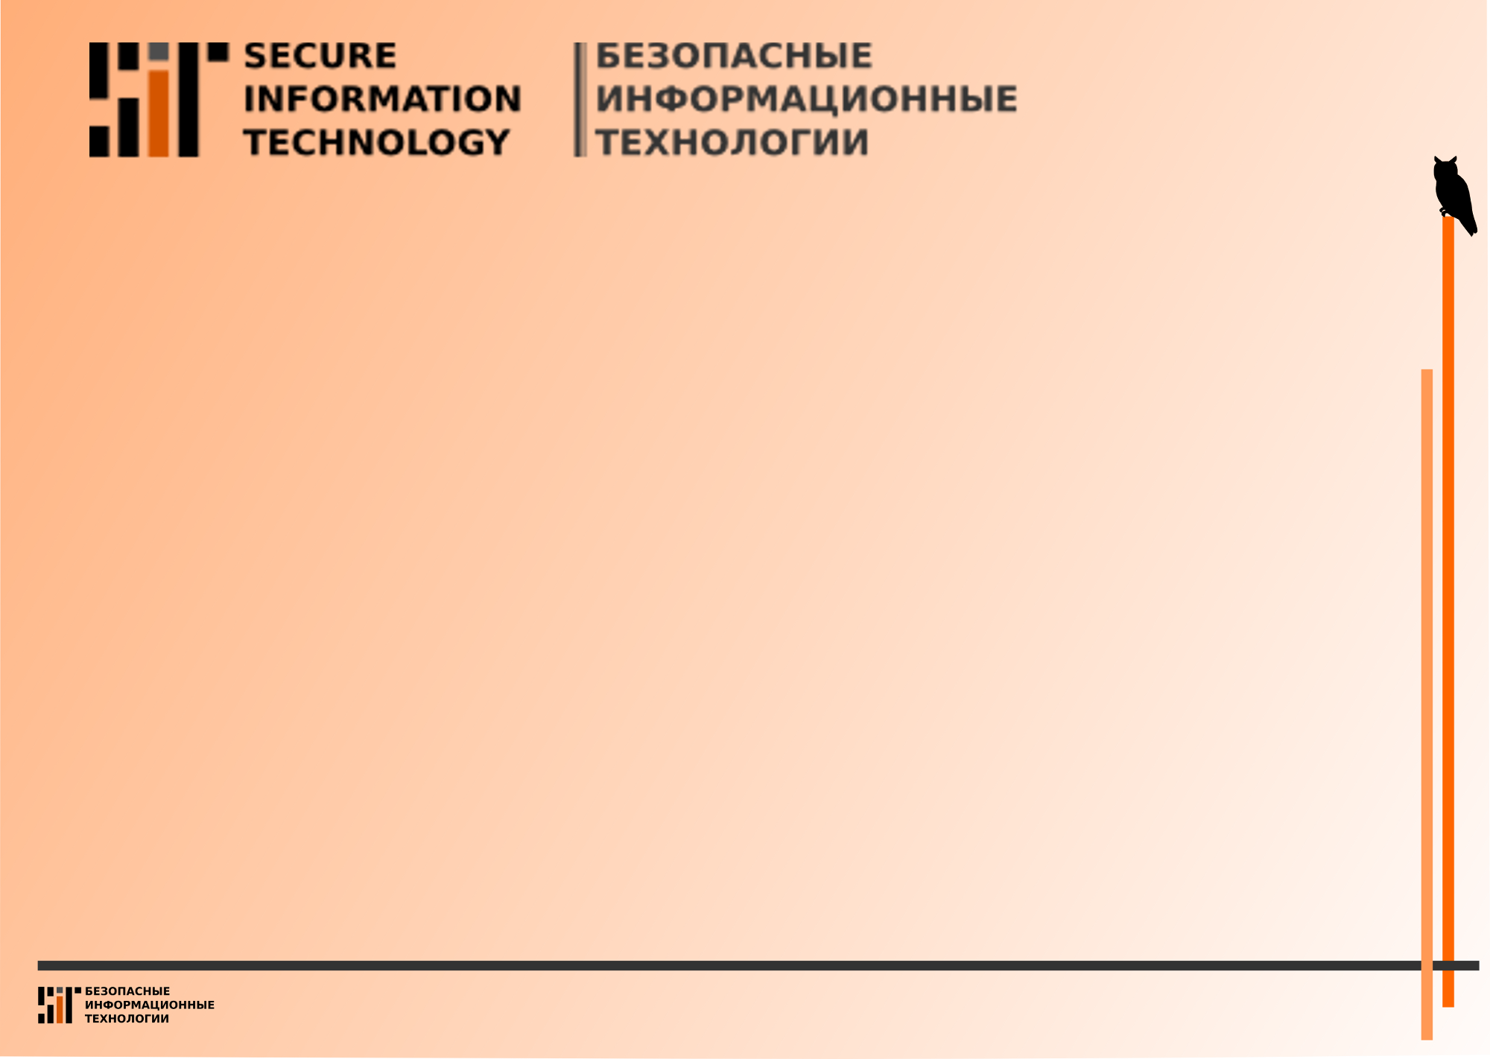
Модели управления доступом к информации
Зикратов Игорь Алексеевич, д.т.н., профессор,
заведующий кафедрой «Безопасные информационные технологии»

Slide 2
Содержание
Понятие формальной модели безопасности
Монитор безопасности обращений
Модель Харрисона-Руззо-Ульмана
Модель Белла-ЛаПадулы
Модель Карла-Вилсона
Ролевое управление

Slide 3


Понятие формальной модели безопасности
Основные виды доступа:
Чтение
Запись
Если субъект S получает доступ к объекту O на чтение, то это означает, что производится перенос информации от объекта O к субъекту (возникает информационный поток от O к S)
Если субъект S получает доступ к объекту O на запись, то производится перенос информации от субъекта S к объекту O (информационный поток от S к O)

Slide 4
Монитор безопасности обращений
Запрос на доступ
МБО
Доступ разрешен
S
O
Доступ запрещен
База правил

Slide 5
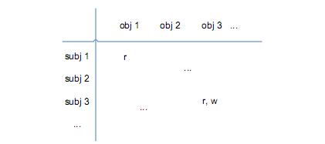
Модель Харрисона-Руззо-Ульмана (HRU)
Введём следующие обозначения:
- S – множество возможных субъектов,
- O – множество возможных объектов (напомним, что S ⊂ O);
- R={r₁, …, r_{n}} – конечное множество прав доступа
- О×S×R - пространство состояний системы;
- M – матрица прав доступа, описывающая текущие права доступа субъектов к объектам;
- Q=(S, O, M) – текущее состояние системы;
- M[s,o] – ячейка матрицы, содержащая набор прав доступа субъекта s⊂S к объекту o⊂ O.
Матрица доступа
Формальное описание системы в модели дискреционного доступа HRU
Система Σ = (C, R, Q) состоит из следующих элементов:
1. Конечный набор прав доступа R={r₁, …, r_{n}}.
2. Конечный набор исходных субъектов S₀={s₁, …, s_{n}}.
3. Конечный набор исходных объектов O₀={o₁, .., o_{m}}.
4. Исходная матрица доступа M₀.
5. Конечный набор команд С={α_{i}(x₁,…,x_{k})}.

Slide 6
1 базовая операция – добавление права
enter r into M[s,o] (s∈S, o∈O ) – добавление субъекту s права r по отношению к объекту o.
В результате выполнения команды происходят следующие изменения в состоянии системы:
- S’=S,
- O’=O,
- M’[xs, xo]=M[xs, x0], если (xs, xo) ≠ (s,o),
- M’[s, o]=M[s, o]∪{r}.

Slide 7
2 базовая операция – удаление права
delete r from M[s,o] (s∈S, o∈O ) – удаление у субъекта s права r по отношению к объекту o.
Изменения в состоянии системы:
- S’=S,
- O’=O,
- M’[xs, xo]=M[xs, x0], если (xs, xo) ≠ (s,o),
- M’[s,o]=M[s.o] \ {r}.

Slide 8
3 базовая операция – создание субъекта
3. create subject s (s ∉ S) – создание нового субъекта s.
Изменения в состоянии системы:
- O’=O∪{s},
- S’=S∪{s},
- M’[xs, xo]=M[xs, xo] для ∀(xs, xo)∈S×O,
- M’[s, xo]=Ø для ∀ ' xo ∈ O
- M’[s, xs]=Ø для ∀ ' xs ∈ S

Slide 9
4 базовая операция – удаление субъекта
4. destroy subject s (s∈S) – удаление существующего субъекта s.
Изменения в состоянии системы:
- S’=S \ {s},
- O’=O \ {s},
- M’[xs, xo]=M[xs, xo] для ∀(xs, xo)∈S’×O’.

Slide 10
5 базовая операция – создание объекта
5. create object o (o∉O) – создание нового объекта o.
Изменения в состоянии системы:
- O’=O∪{o},
- S’=S,
- M’[xs, xo]=M[xs, xo] для ∀(xs, xo)∈S×O,
- M’[xs, o]= Ø для ∀ xs∈ S’

Slide 11
6 базовая операция – удаление объекта
6. destroy object o (o∈O \ S) – удаление существующего объекта o.
Изменения в состоянии системы:
- O’=O \ {o},
- S’=S,
- M’[xs, xo]=M[xs, xo] для ∀(xs, xo)∈S’×O’.

Slide 12
Модель Белла-ЛаПадулы
write
Shigh
Ohigh
Высокий уровень секретности
read
read
write
write
read
write
Olow
Slow
Низкий уровень секретности
read

Slide 13
Модель Кларка-Вилсона
- S – множество субъектов;
- D – множество данных в автоматизированной системе (множество объектов);
- CDI (Constrained Data Items) – данные, целостность которых контролируется;
- UDI (Unconstrained Data Items) – данные, целостность которых не контролируется;
При этом D .
- TP (Transformation Procedure) – процедура преобразования, т.е. компонент, который может инициировать транзакцию – последовательность операций, переводящую систему из одного состояния в другое;
- IVP (Integrity Verification Procedure) – процедура проверки целостности CDI.

Slide 14
Ролевое управление
Основная идея данной модели состоит в том, что понятие «субъект» заменяется двумя новыми понятиями:
− пользователь – человек, работающий в системе;
− роль – активно действующая в системе абстрактная сущность, с которой связан ограниченный и логически непротиворечивый набор полномочий, необходимых для осуществления тех или иных действий в системе.
Введём следующие обозначения:
− U – множество пользователей;
− R – множество ролей;
− P – совокупность полномочий на доступ к объектам (реализованная, например, в виде матрицы доступа);
− S – множество сеансов работы пользователей с системой

Slide 15
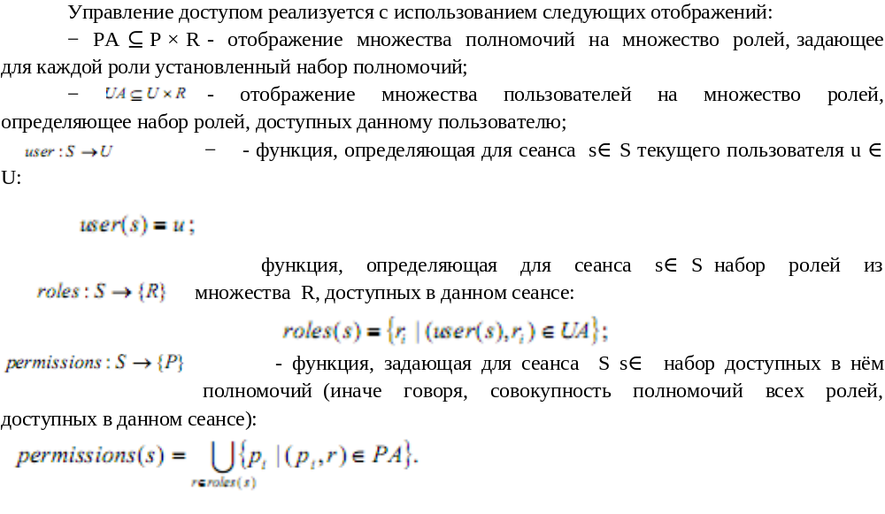
Управление доступом

Slide 16
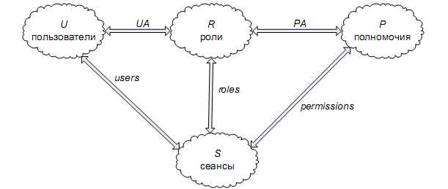
Взаимосвязь пользователей, ролей, полномочий и сеансов

